Slide 1
Harakatni oʻzgartirish mexanizmlarini modellashtirish
AMALIYOT MASHGʻULOTI №5
Mexatron modul va robotlarni modellashtirish
Notes:
Bugungi mashgʻulotda dvigatelning aylanma harakatini ishchi organning kerakli harakatiga aylantiruvchi mexanizmlarning matematik modellarini tuzamiz: kinematika, keltirilgan inersiya, dvigatel–uzatma–yuklama modeli va nochiziqli krivoship–polzun mexanizmi.

Slide 2
Mashgʻulotning maqsadi
1 · ISHNING MAQSADI
Mexatron modullardagi harakatni oʻzgartirish mexanizmlarining kinematik va dinamik modellarini tuzish hamda «dvigatel – uzatma – yuklama» tizimining yagona matematik modelini shakllantirish.
01
02
03
04
Kinematika
Keltirish
Dinamik model
Nochiziqlilik
Uzatish koeffitsienti ρ orqali tezlik, kuch va moment bogʻlanishlari
Yuklama inersiyasi va kuchlarini dvigatel valiga keltirish
Dvigatel – uzatma – yuklama: holatlar fazosi va uzatish funksiyasi
Krivoship–polzun, elastiklik, lyuft va ishqalanish
Mexatron modul va robotlarni modellashtirish · Amaliyot №5 · 2
Notes:
Maqsadni toʻrt yoʻnalishga ajratamiz. Avval kinematika: uzatish koeffitsienti ρ. Soʻng energiya usuli bilan inersiyani keltirish va dvigatel momentini topish. Keyin elektr dvigatel bilan birga toʻliq dinamik model. Oxirida oʻzgaruvchan nisbatli krivoship–polzun va real uzatmalardagi nochiziqli effektlar.

Slide 3
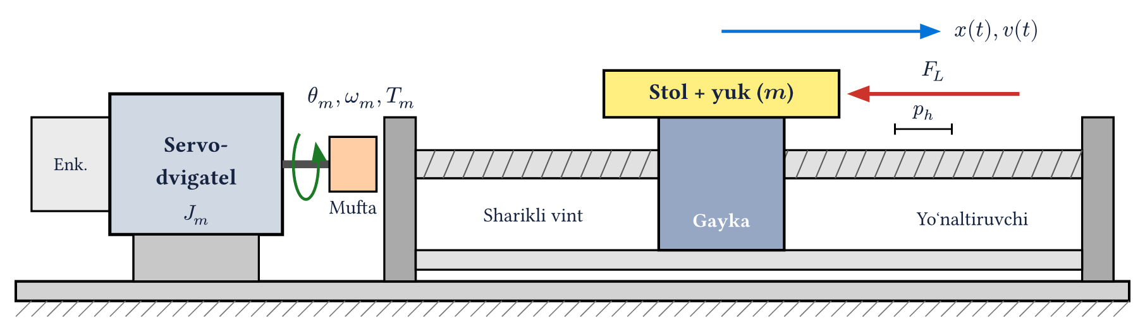
Nima uchun harakatni oʻzgartirish kerak?
2 · MEXANIZMLAR
Dvigatel: tez aylanma harakat (1000…6000 ayl/min), nisbatan kichik moment. Ishchi organ: sekin, koʻpincha chiziqli harakat, katta kuch va yuqori aniqlik.
Mexatron modul va robotlarni modellashtirish · Amaliyot №5 · 3
Notes:
Elektr dvigatel yuqori tezlikda kichik moment beradi, ishchi organga esa past tezlik va katta kuch kerak. Mexanizm bu ikki talabni moslashtiradi. Rasmda servodvigatel, mufta, sharikli vint, gayka va stoldan iborat chiziqli modul. Vintning bir aylanishida stol qadam pₕ ga siljiydi.

Slide 4
Mexanizmlar turlari va kinematikasi
2 · MEXANIZMLAR
Mexanizm | Bogʻlanish | Koeffitsient ρ | Odatiy FIK η
Sharikli vint–gayka | x = pₕθ / 2π | pₕ / 2π | 0.85…0.95
Sirpanma vint–gayka | x = pₕθ / 2π | pₕ / 2π | 0.30…0.60
Tishli reyka | x = rθ | r | 0.90…0.97
Tishli tasma | x = rₛₕθ | rₛₕ | 0.90…0.98
Reduktor | θ = θₘ / N | 1 / N | 0.70…0.98
Reduktor + reyka | x = rθₘ / N | r / N | η₁·η₂
Krivoship–polzun | x = x(φ) | dx / dφ | oʻzgaruvchan
Mexatron modul va robotlarni modellashtirish · Amaliyot №5 · 4
Notes:
Jadvalda asosiy mexanizmlar. Barchasini bitta koeffitsient ρ bilan tavsiflash mumkin: chiqish koordinatasi dvigatel burchagiga proporsional. Krivoship–polzunda esa ρ burchakka bogʻliq, shuning uchun u nochiziqli mexanizm. Sirpanma vintning FIK juda past, bu oʻz-oʻzidan tormozlanishga olib keladi.

Slide 5
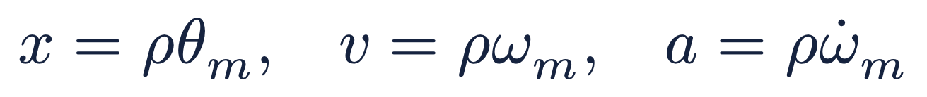
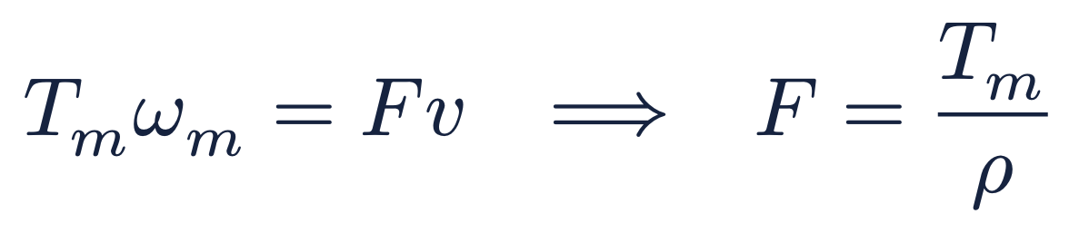
Kinematik uzatish koeffitsienti ρ
3 · UMUMLASHGAN KINEMATIK MODEL
ρ — chiqish koordinatasining dvigatel vali burchagiga nisbati: chiziqli chiqishda m/rad, aylanma chiqishda oʻlchamsiz (ρ = 1/N).
Quvvat balansi
ρ kichik boʻlsa, bir xil moment bilan katta kuch olinadi, lekin chiqish tezligi shuncha kamayadi.
Mexatron modul va robotlarni modellashtirish · Amaliyot №5 · 5
Notes:
Barcha oʻzgarmas nisbatli mexanizmlar uchun x = ρθ. Isrofsiz mexanizmda kirish va chiqish quvvatlari teng, demak F = Tₘ/ρ. Bu kuch bilan tezlik oʻrtasidagi kelishuv: kichik qadam katta kuch, lekin past tezlik beradi.

Slide 6
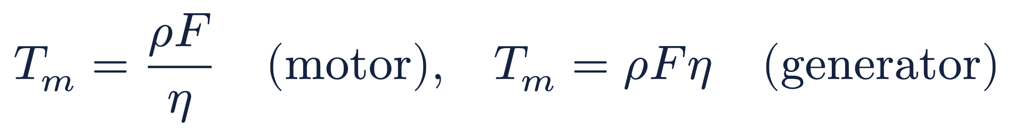
Foydali ish koeffitsienti va ish rejimlari
3 · UMUMLASHGAN KINEMATIK MODEL
Motor rejimi
Generator rejimi
Oʻz-oʻzidan tormozlanish
Dvigatel yuklamani harakatlantiradi: isroflar sababli moment ρF/η ga oshadi.
Yuklama dvigatelni aylantiradi (masalan, vertikal oʻqda yuk tushishi): moment ρFη.
Sirpanma vint–gaykada η < 0.5 boʻlsa, tashqi kuch vintni aylantira olmaydi.
Mexatron modul va robotlarni modellashtirish · Amaliyot №5 · 6
Notes:
Real mexanizmda ishqalanish isroflarini FIK bilan hisobga olamiz. Muhim jihat: FIK qaysi tomonda turishi energiya oqimi yoʻnalishiga bogʻliq. Motor rejimida boʻlinadi, generator rejimida koʻpaytiriladi. Sirpanma vintlarda FIK 0.5 dan past boʻlsa, mexanizm oʻz-oʻzidan tormozlanadi, bu vertikal oʻqlarda xavfsizlik uchun foydali.

Slide 7
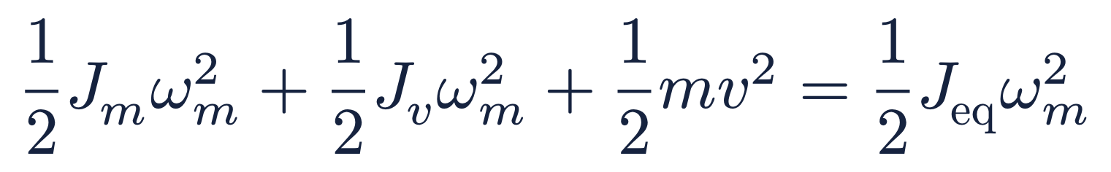
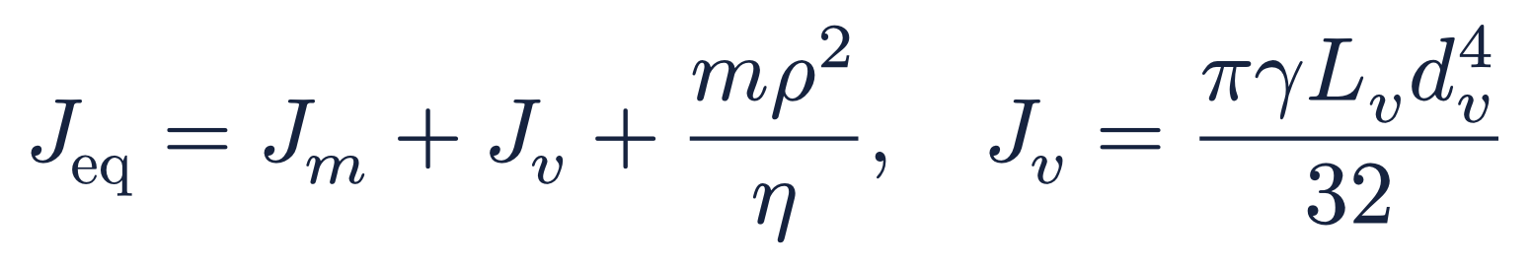
Inersiyani dvigatel valiga keltirish
4 · KELTIRILGAN INERSIYA
Energiya usuli: real tizim va ekvivalent bir massali modelning kinetik energiyalari tenglashtiriladi.
Mexatron modul va robotlarni modellashtirish · Amaliyot №5 · 7
Notes:
v = ρω ni qoʻyib, yuklama massasining dvigatel valiga keltirilgan inersiyasi m ρ² ekanini olamiz. U ρ ning kvadratiga proporsional: vint qadami ikki marta kamaysa, keltirilgan inersiya toʻrt marta kamayadi. Vintning oʻz inersiyasi diametrning toʻrtinchi darajasiga bogʻliq, shuning uchun uzun va yoʻgʻon vintlarda uni eʼtiborsiz qoldirib boʻlmaydi.

Slide 8
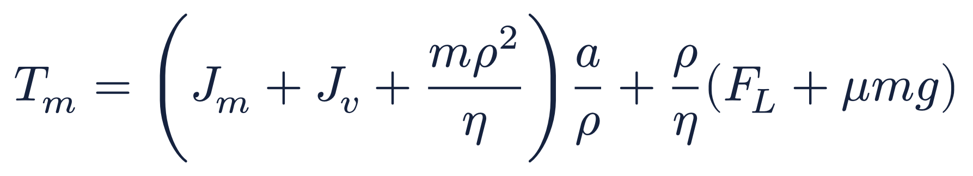
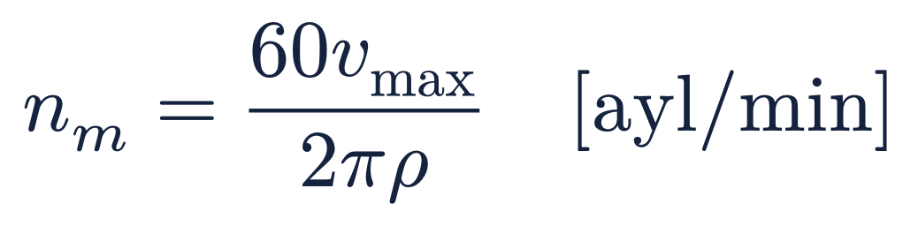
Dvigatelning talab qilinadigan momenti
4 · KELTIRILGAN INERSIYA
Dinamik had
Statik had
Ekvivalent inersiyani a/ρ burchak tezlanish bilan tezlantirish uchun moment.
Tashqi kuch va yoʻnaltiruvchidagi ishqalanish kuchini yengish uchun moment.
Vint uchun: nₘ = 60·vₘₐₓ / pₕ
Mexatron modul va robotlarni modellashtirish · Amaliyot №5 · 8
Notes:
Dvigatel momenti ikki qismdan iborat: tezlantirish uchun dinamik va tashqi hamda ishqalanish kuchlarini yengish uchun statik qism. Dvigatelni tanlashda moment bilan birga talab qilinadigan aylanish chastotasi ham tekshiriladi.

Slide 9
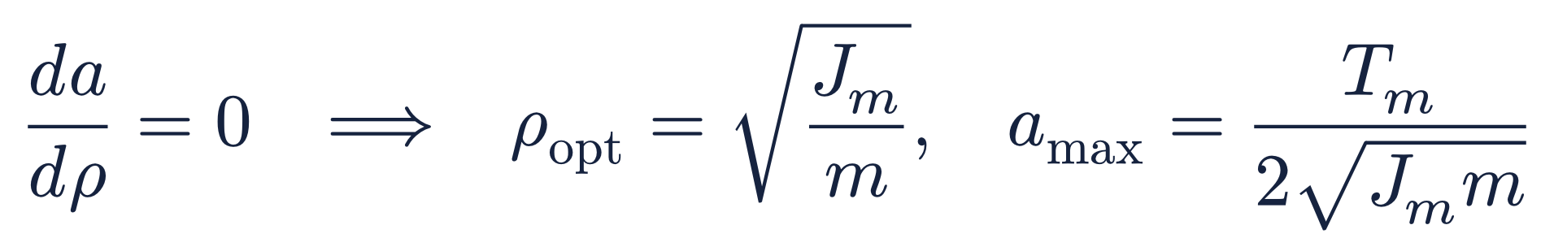
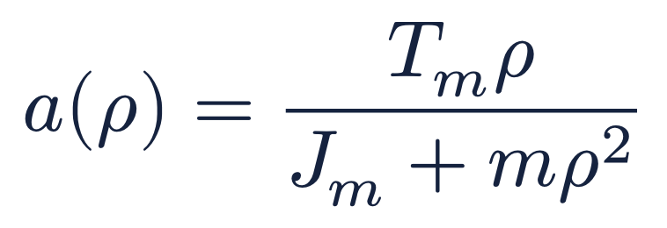
Optimal uzatish nisbati
4 · INERSIYALARNI MOSLASHTIRISH
Faqat inersion yuklama boʻlganda tezlanish:
Ekstremum sharti:
Vint
Reduktor
Reduktor + reyka
pₕ,opt = 2π·√(Jₘ / m)
N_opt = √(J_yuk / Jₘ)
N_opt = r·√(m / Jₘ)
Mexatron modul va robotlarni modellashtirish · Amaliyot №5 · 9
Notes:
Tezlanishni ρ ning funksiyasi sifatida yozamiz va hosilani nolga tenglaymiz. Natija: ρ optimal boʻlganda keltirilgan yuklama inersiyasi dvigatel inersiyasiga teng. Pastda shu natijaning vint, reduktor va reyka uchun xususiy hollari.

Slide 10
m·ρ² = Jₘ — keltirilgan yuklama inersiyasi dvigatel inersiyasiga teng boʻlganda tezlanish maksimal.
INERSIYALARNI MOSLASHTIRISH
Amaliyotda servoyuritmalar uchun J_yuk / Jₘ = 1…10 oraligʻida tanlanadi.
Notes:
Asosiy xulosa. Optimum atrofida tezlanish sust oʻzgaradi, shuning uchun amalda biroz chetga chiqish mumkin. Lekin nisbat juda katta boʻlsa, boshqaruv sifati va turgʻunlik zaxirasi pasayadi.

Slide 11
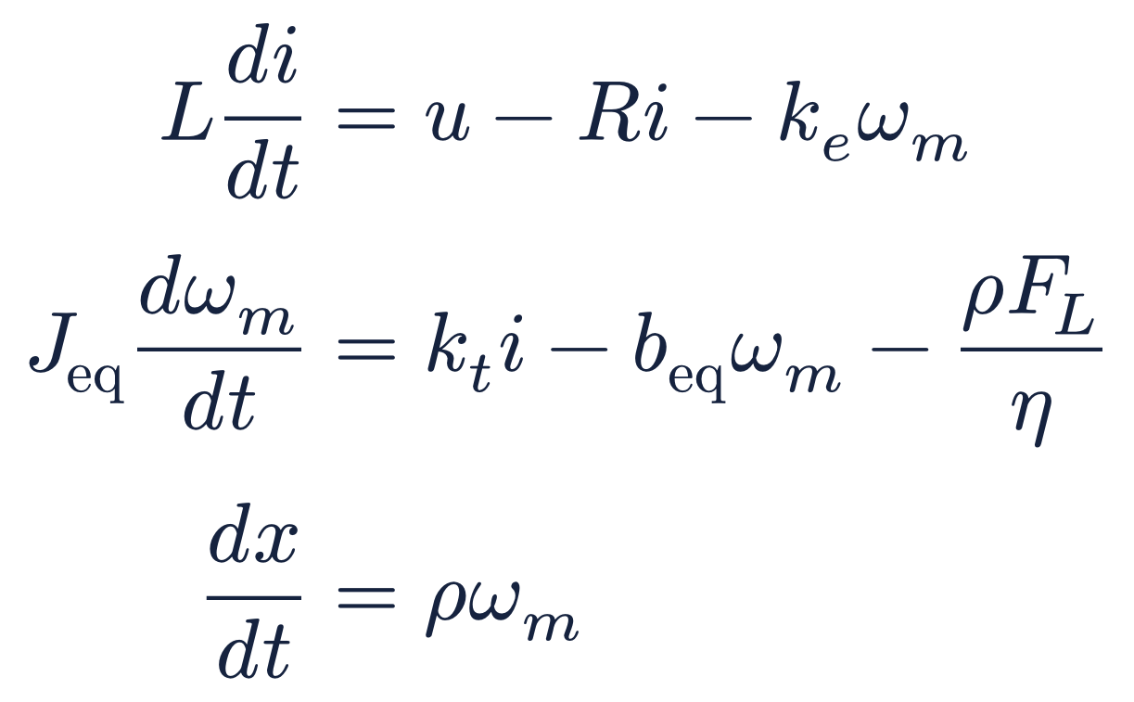
Dvigatel – uzatma – yuklama tenglamalari
5 · DINAMIK MODEL
u, i — yakor kuchlanishi va toki
R, L — yakor qarshiligi va induktivligi
kₜ, kₑ — moment va teskari EYuK doimiylari (SI da kₜ = kₑ)
J_eq, b_eq — keltirilgan inersiya va qovushqoq ishqalanish
ρF_L / η — dvigatel valiga keltirilgan yuklama momenti
Mexatron modul va robotlarni modellashtirish · Amaliyot №5 · 11
Notes:
Uchta tenglama: yakor zanjiri, dvigatel validagi moment balansi va kinematik bogʻlanish. Uzatma bu modelga faqat J_eq va ρ orqali kiradi, shuning uchun har qanday chiziqli mexanizm uchun model bir xil koʻrinishda boʻladi.

Slide 12
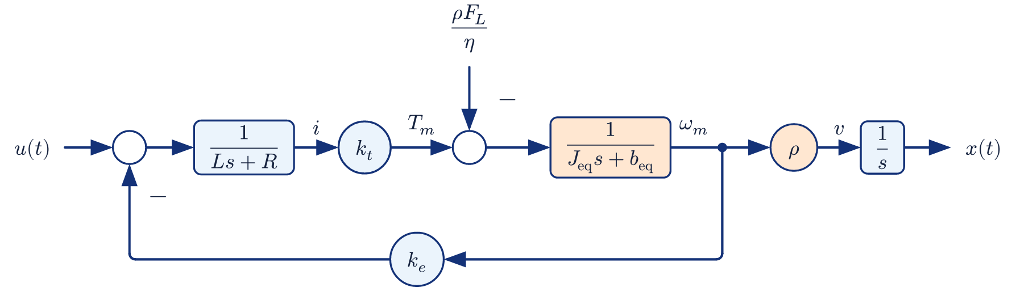
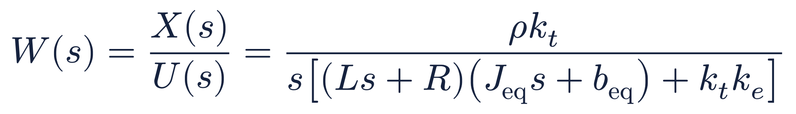
Strukturaviy blok-sxema va uzatish funksiyasi
5 · DINAMIK MODEL
Mexatron modul va robotlarni modellashtirish · Amaliyot №5 · 12
Notes:
Blok-sxemada elektr qism, moment hosil boʻlishi, mexanik qism va kinematik koeffitsient ketma-ket ulangan. Teskari EYuK ichki teskari aloqani hosil qiladi. Yuklama momenti tashqi gʻalayon sifatida kiradi. Oxirgi integrator tezlikni oʻringa aylantiradi, shuning uchun uzatish funksiyasida s koʻpaytuvchisi bor.

Slide 13
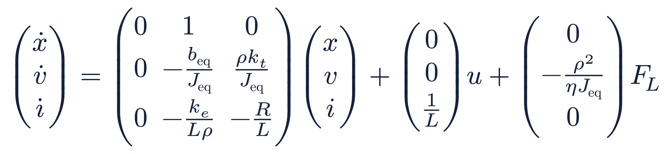
Holatlar fazosidagi model
5 · DINAMIK MODEL
Holat vektori: x = (x, v, i)ᵀ — ishchi organ oʻrni, tezligi va yakor toki; ωₘ = v / ρ.
Chiqish: y = x = (1 0 0)·x — chiziqli enkoder oʻlchaydigan oʻrin.
Mexatron modul va robotlarni modellashtirish · Amaliyot №5 · 13
Notes:
Bu model keyingi mashgʻulotlarda pozitsion boshqaruvni loyihalash va simulyatsiya uchun asos boʻladi. B matritsa kuchlanish kirishini, E matritsa yuklama kuchini tavsiflaydi.

Slide 14
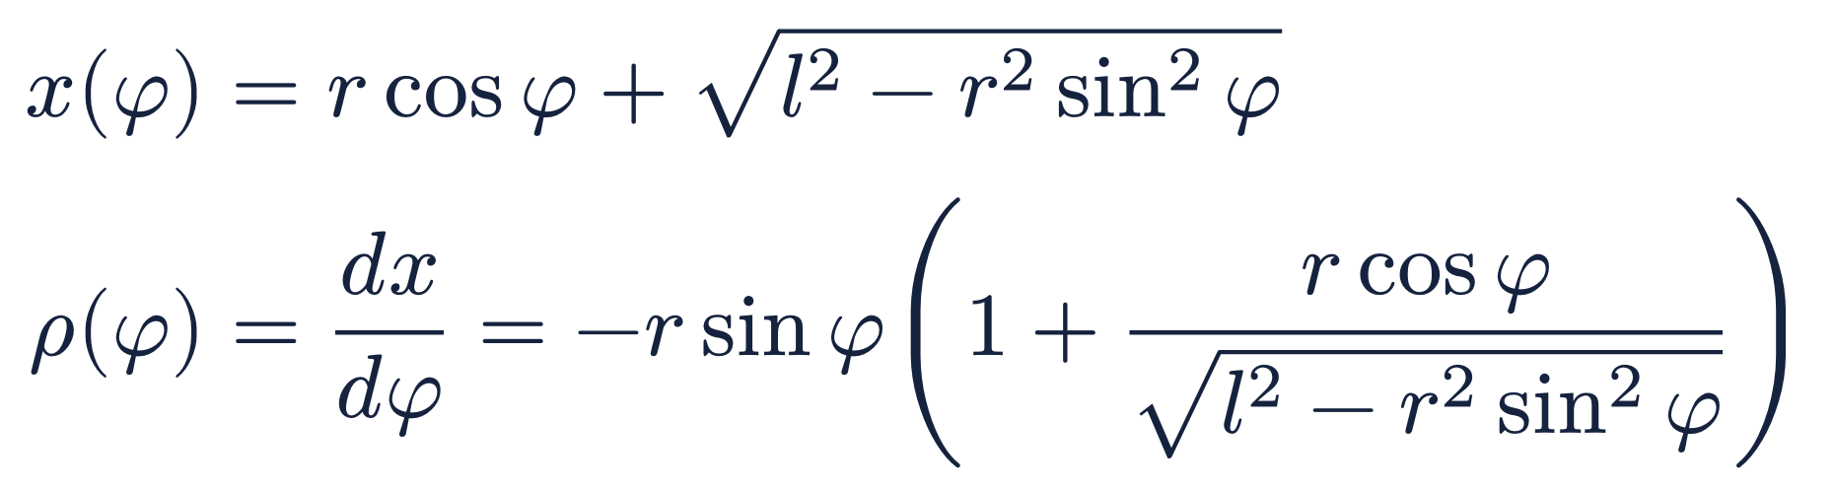
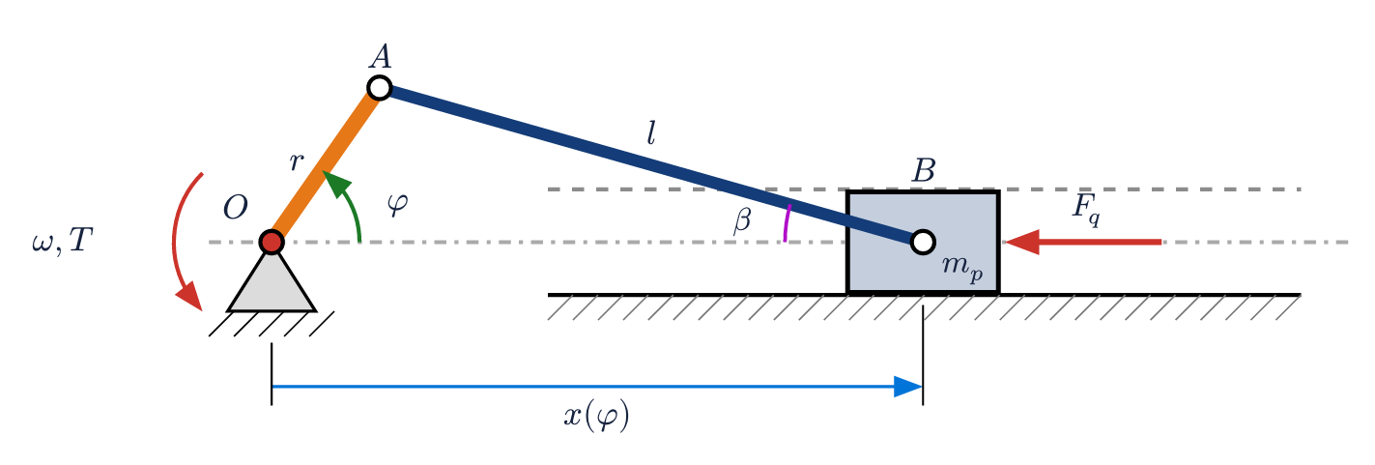
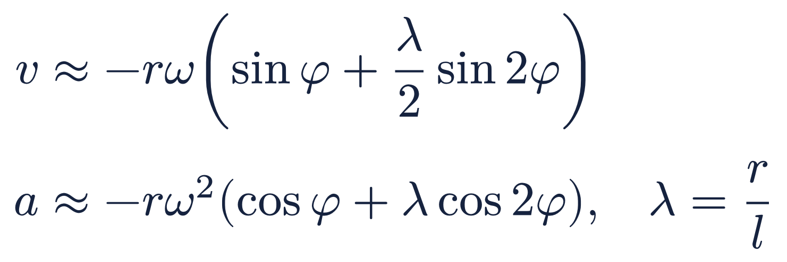
Krivoship–polzun: kinematik tahlil
6 · NOCHIZIQLI MEXANIZM
Mexatron modul va robotlarni modellashtirish · Amaliyot №5 · 14
Notes:
Polzun oʻrni burchakning nochiziqli funksiyasi. Uning hosilasi ρ(φ) oʻzgaruvchan uzatish koeffitsientini beradi. Shatun koeffitsienti λ kichik boʻlganda taqribiy formulalar amalda yetarlicha aniq: misolimizda farq 0.03 % ni tashkil qiladi.

Slide 15
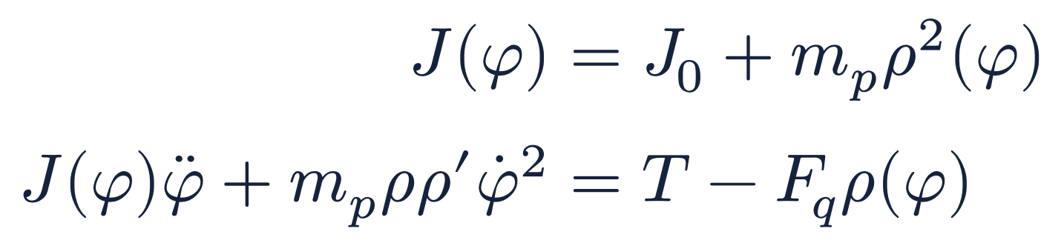
Oʻzgaruvchan keltirilgan inersiya
6 · NOCHIZIQLI MEXANIZM
Chetki holatlar
Oʻrta holatlar
Yechish
φ = 0, π da ρ = 0, demak J = J₀ — polzun dvigatelga «sezilmaydi».
ρ va J(φ) maksimal; ρρ′φ̇² — markazdan qochma tipidagi moment.
Tenglama nochiziqli: sonli integrallash, masalan Runge–Kutta usuli.
Mexatron modul va robotlarni modellashtirish · Amaliyot №5 · 15
Notes:
Kinetik energiyani krivoship valiga keltirsak, inersiya burchakka bogʻliq boʻlib chiqadi. Lagranj tenglamasida qoʻshimcha had paydo boʻladi. Bu tenglamani analitik yechish qiyin, shuning uchun Python yoki MATLAB da sonli integrallanadi.

Slide 16
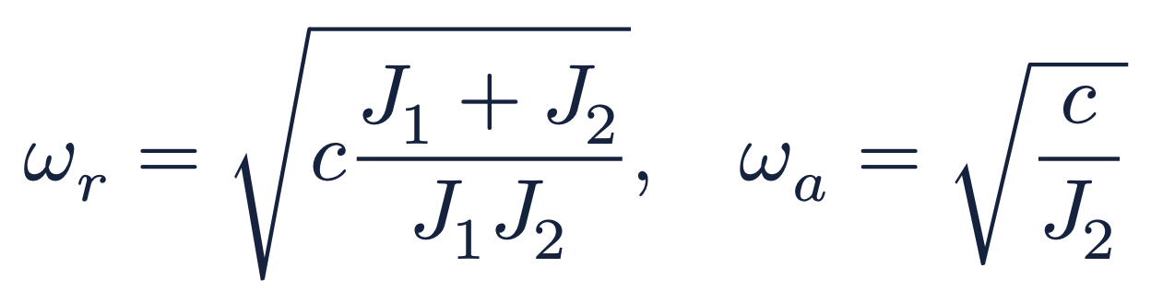
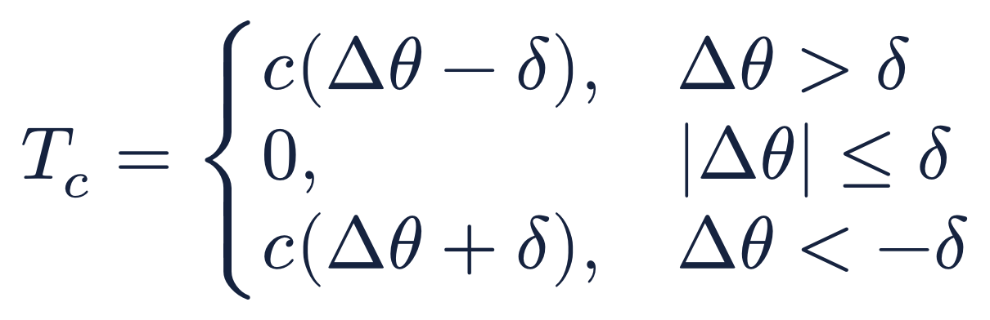
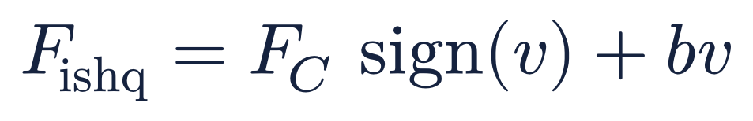
Real uzatmalarning nochiziqli effektlari
7 · REAL UZATMALAR
Elastiklik
Lyuft
Ishqalanish
Kulon + qovushqoq ishqalanish: qoldiq xatolik va avtotebranishlar manbai.
Ikki massali model: tezlik konturining kesish chastotasi ωᵣ dan ancha past tanlanadi.
Tishlar orasidagi tirqish 2δ: oʻlik zona. Oldindan zoʻriqtirish bilan yoʻqotiladi.
Mexatron modul va robotlarni modellashtirish · Amaliyot №5 · 16
Notes:
Real uzatmalar ideal emas. Uzun vint va tasmalarning bikrligi cheklangan, bu rezonans hosil qiladi. Tishli uzatmalarda lyuft, barcha mexanizmlarda Kulon ishqalanishi bor. Bular pozitsion boshqaruvda qoldiq xatolik va avtotebranishlarga olib keladi.

Slide 17
Masala 1: vint–gayka moduli
8 · AMALIY MASALALAR
Berilgan
1.61·10⁻⁴
0.224
m = 25 kg, pₕ = 10 mm, d_v = 16 mm, L_v = 0.6 m
Jₘ = 0.6·10⁻⁴ kg·m², η = 0.9, μ = 0.05
J_eq, kg·m²
Tₘ, N·m
a = 2 m/s², vₘₐₓ = 0.5 m/s, F_L = 0
ρ = pₕ / 2π ≈ 1.59·10⁻³ m/rad
3000
≈ 70
J_v ≈ 3.03·10⁻⁵, mρ²/η ≈ 7.04·10⁻⁵ kg·m²
nₘ, ayl/min
Pₘₐₓ, W
Mexatron modul va robotlarni modellashtirish · Amaliyot №5 · 17
Notes:
Avval ρ ni topamiz, keyin vint va yuklamaning keltirilgan inersiyalarini. Burchak tezlanish a/ρ = 1256.6 rad/s². Dinamik moment 0.202, ishqalanish momenti 0.022 N·m, jami 0.224 N·m. Momentning taxminan 90 foizi tezlantirishga ketadi. Inersiyalar nisbati 1.68, yaʼni yaxshi moslashtirilgan.

Slide 18
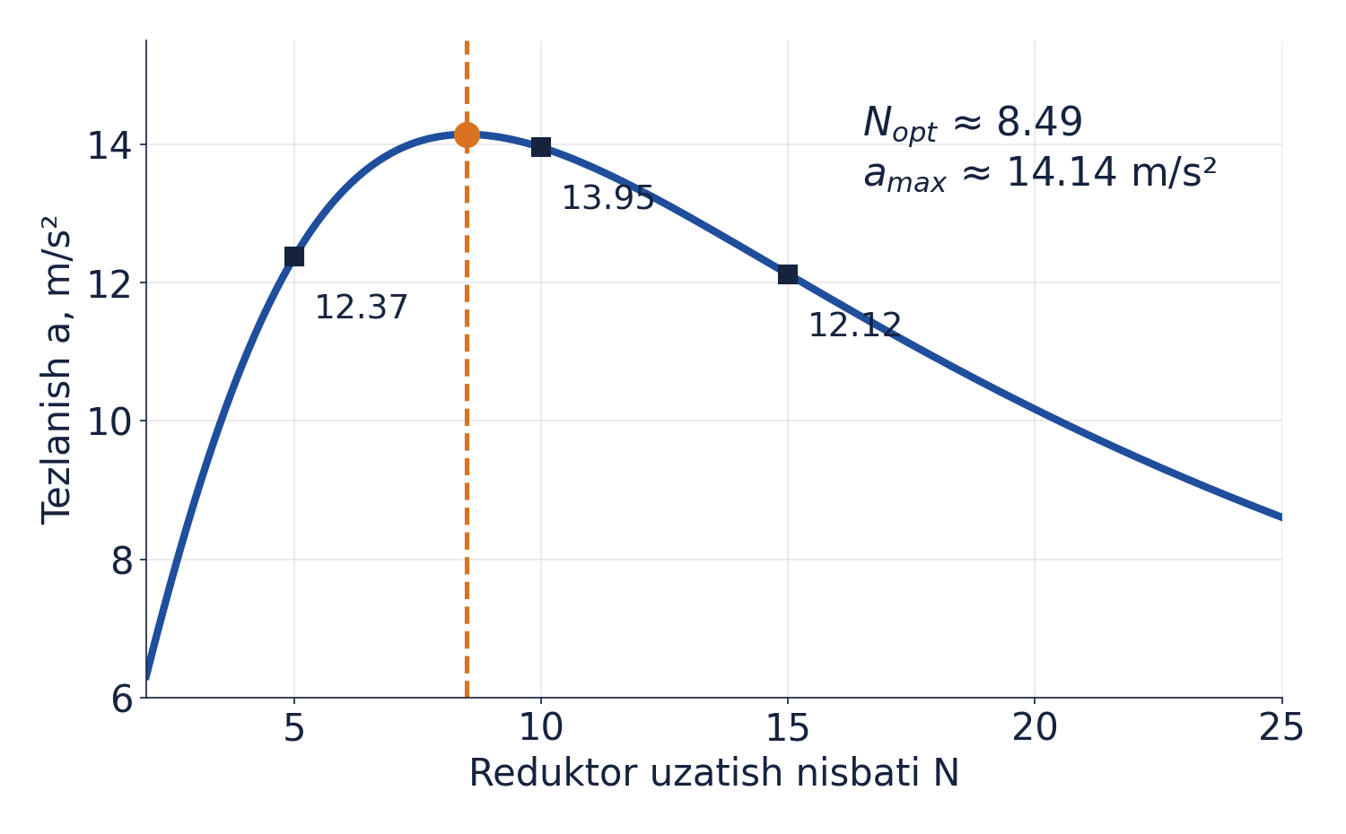
Masala 2: optimal reduktor nisbati
8 · AMALIY MASALALAR
m = 12 kg, r = 30 mm, Jₘ = 1.5·10⁻⁴ kg·m², Tₘ = 1.2 N·m
N ≈ 8.5
N_opt = r·√(m / Jₘ)
14.1 m/s²
aₘₐₓ = Tₘ / 2√(Jₘm)
Standart N = 8 yoki 10 da yoʻqotish 1.5 % dan kam.
Mexatron modul va robotlarni modellashtirish · Amaliyot №5 · 18
Notes:
Grafikda tezlanishning reduktor nisbatiga bogʻliqligi. Maksimum N ≈ 8.5 da, bunda keltirilgan yuklama inersiyasi dvigatel inersiyasiga teng. Egri chiziq optimum atrofida yassi: N = 5 da 12.37, N = 10 da 13.95, N = 15 da 12.12 m/s². Maksimal tezlikni ham tekshirish shart.

Slide 19
Masala 3: krivoship–polzun, φ = 60°
8 · AMALIY MASALALAR
r = 50 mm, l = 200 mm (λ = 0.25), ω = 100 rad/s, mₚ = 0.8 kg, F_q = 0
220.3 mm
−48.85 mm/rad
−4.89 m/s
Polzun oʻrni x
Koeffitsient ρ(φ)
Tezlik v = ρω
−187.5 m/s²
1.91·10⁻³
7.33 N·m
Tezlanish a
mₚρ², kg·m²
Moment T = mₚaρ
Mexatron modul va robotlarni modellashtirish · Amaliyot №5 · 19
Notes:
Ishoralar polzun O nuqta tomon harakatlanayotganini va tezligi ortayotganini bildiradi. Dvigatel bu fazada polzunga energiya beradi, oniy quvvat taxminan 733 W. Boshqa fazalarda moment manfiy boʻlib, energiya qaytadi, shuning uchun maxovik yoki rekuperatsiya qoʻllaniladi.

Slide 20
Mustaqil ish: individual variantlar
9 · VARIANTLAR
Var. | m, kg | pₕ, mm | Jₘ, 10⁻⁴ | a, m/s² | vₘₐₓ, m/s | r, mm | l, mm | φ, °
1 | 10 | 5 | 0.3 | 1.5 | 0.25 | 40 | 160 | 30
2 | 15 | 10 | 0.5 | 2.0 | 0.4 | 45 | 180 | 45
3 | 20 | 10 | 0.6 | 2.5 | 0.5 | 50 | 200 | 60
4 | 30 | 16 | 1.2 | 2.0 | 0.6 | 55 | 200 | 75
5 | 40 | 20 | 2.0 | 1.5 | 0.8 | 60 | 240 | 90
6 | 50 | 20 | 2.5 | 1.0 | 0.7 | 60 | 200 | 120
7 | 60 | 25 | 3.5 | 1.5 | 1.0 | 70 | 280 | 135
8 | 80 | 32 | 5.0 | 1.0 | 1.2 | 80 | 300 | 150
Hisoblang: ρ, J_eq, Tₘ, nₘ, pₕ,opt hamda krivoship–polzun uchun x, ρ(φ), v, a, T. Umumiy: η = 0.9, μ = 0.05, ω = 100 rad/s, mₚ = 0.8 kg.
Mexatron modul va robotlarni modellashtirish · Amaliyot №5 · 20
Notes:
Har bir talaba oʻz variantini oladi. Vint–gayka moduli uchun 1–3-masalalar, krivoship–polzun uchun 3-masala tartibida hisoblanadi. Qoʻshimcha vazifa: holatlar fazosi modelini R = 1.2 Om, L = 2.5 mH, kₜ = kₑ = 0.25 N·m/A qiymatlar bilan sonli koʻrinishda yozish.

Slide 21
Nazorat savollari
10 · NAZORAT
1
Harakatni oʻzgartirish mexanizmi qanday vazifalarni bajaradi?
5
Inersiyalarni moslashtirish sharti qanday keltirib chiqariladi?
2
ρ nima va u vint, reyka hamda reduktor uchun qanday ifodalanadi?
6
Krivoship–polzunda keltirilgan inersiya nima uchun oʻzgaruvchan?
3
Nima uchun keltirilgan inersiya ρ² ga proporsional?
7
Rezonans va antirezonans chastotalari qanday aniqlanadi?
4
FIK motor va generator rejimlarida modelga qanday kiradi?
8
Lyuft va Kulon ishqalanishi boshqaruvga qanday taʼsir qiladi?
Mexatron modul va robotlarni modellashtirish · Amaliyot №5 · 21
Notes:
Nazorat savollari mashgʻulotning barcha boʻlimlarini qamraydi. Talabalar ularga ogʻzaki yoki hisobot tarkibida yozma javob beradi.

